Slide 1
第二节 二次型

Slide 2
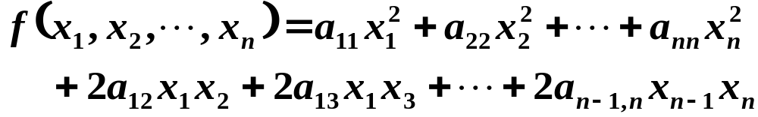


一、二次型及其标准形的概念
称为二次型.

Slide 3
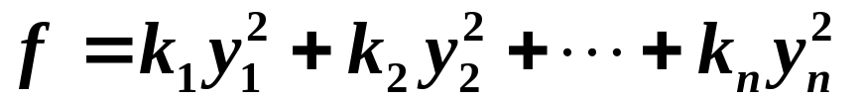
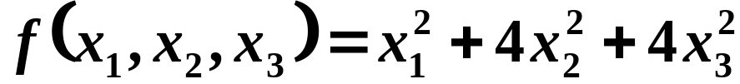
只含有平方项的二次型
称为二次型的标准形（或法式）．
例如
都为二次型；
为二次型的标准形.

Slide 4
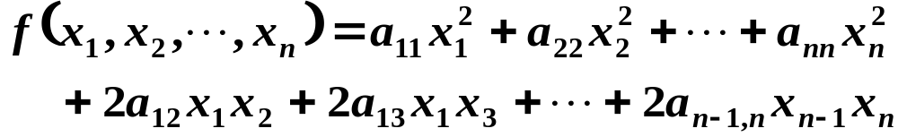




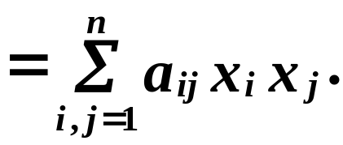
二、二次型的表示方法
1．用和号表示
对二次型

Slide 5
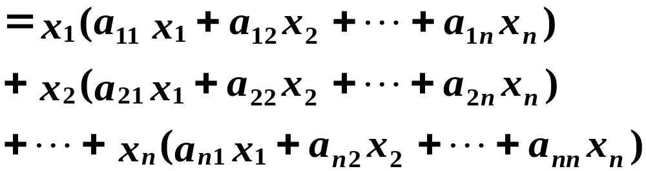
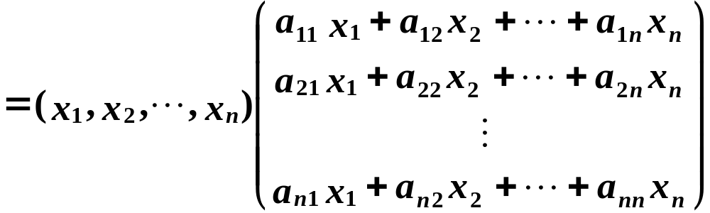
2．用矩阵表示

Slide 6
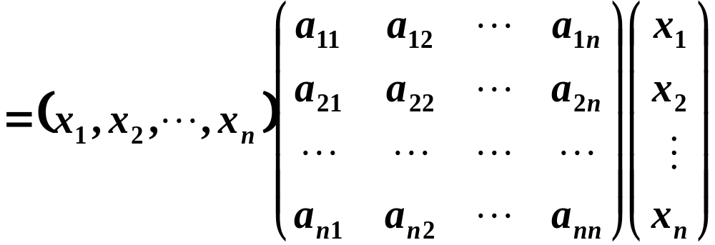
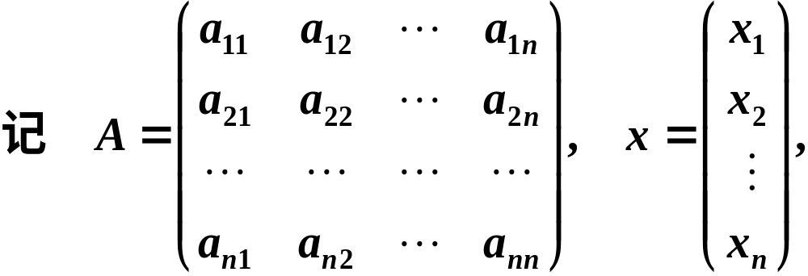

Slide 7

三、二次型的矩阵及秩
在二次型的矩阵表示中，任给一个二次型，
就唯一地确定一个对称矩阵；反之，任给一个对
称矩阵，也可唯一地确定一个二次型．这样，二
次型与对称矩阵之间存在一一对应的关系．

Slide 8
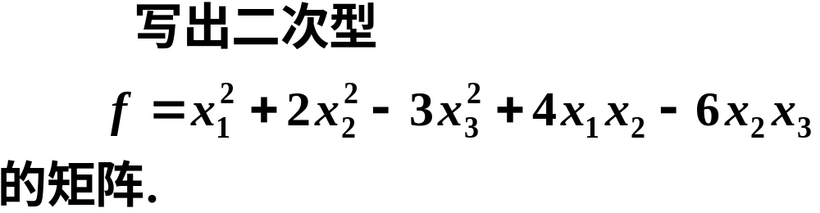




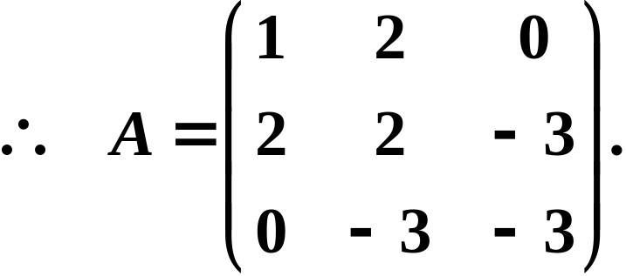
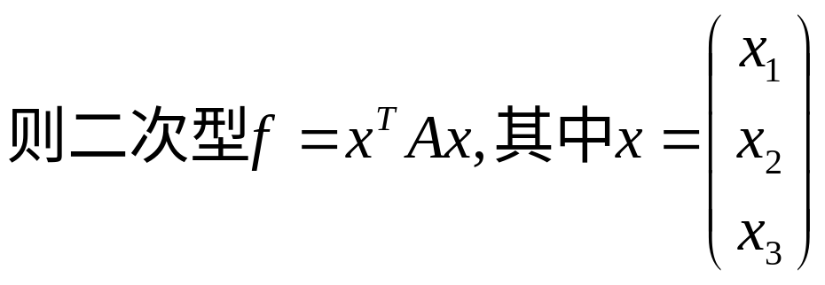
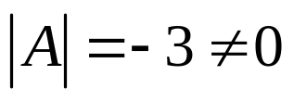
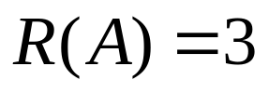
例１
解
由于
,所以
故该二次型的秩为3

Slide 9
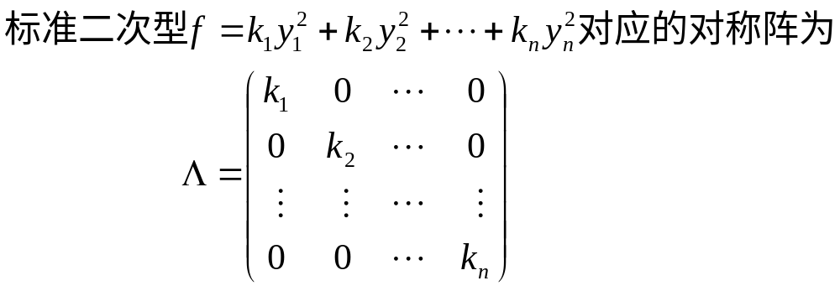
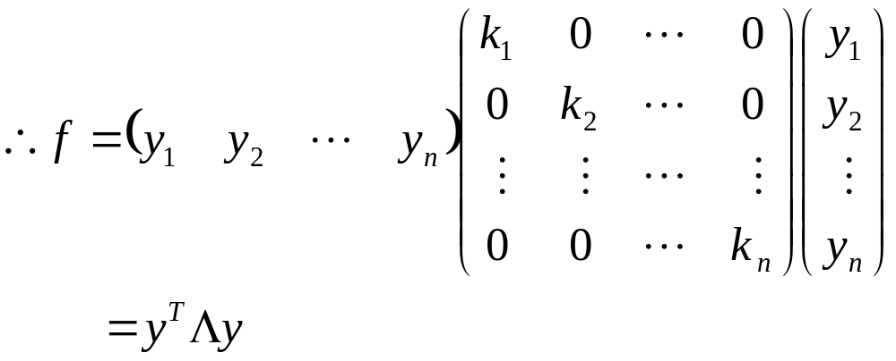

Slide 10
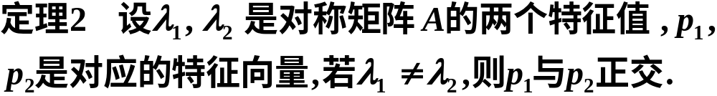
四、对称矩阵的性质
说明：本节所提到的对称矩阵，除非特别说
明，均指实对称矩阵．
定理1 对称矩阵的特征值为实数.

Slide 11
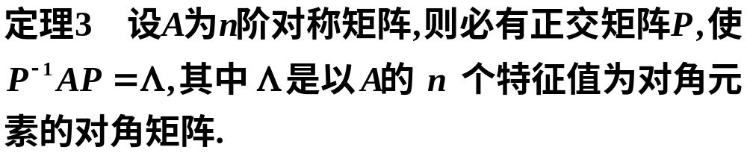

Slide 12

二、利用正交矩阵将对称矩阵对角化 的方法
根据上述结论，利用正交矩阵将对称矩阵化
为对角矩阵，其具体步骤为：
1.
2.
3.
将特征向量正交化;
4.
将特征向量单位化;
5.写出相应的正交阵.

Slide 13


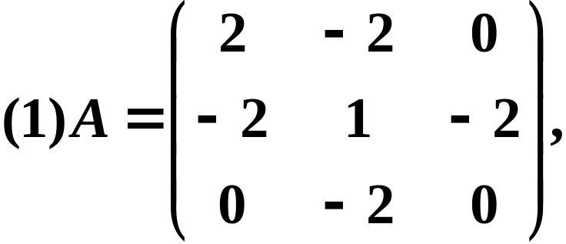
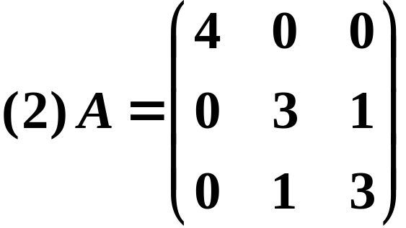

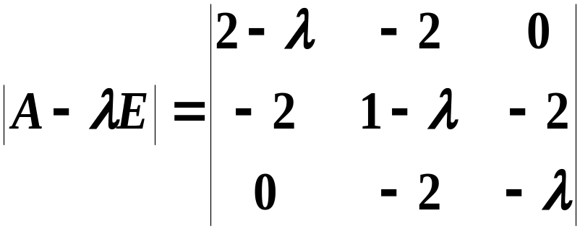



例 对下列各实对称矩阵，分别求出正交矩阵 ，
使 为对角阵.
解
(1)第一步 求 的特征值

Slide 14
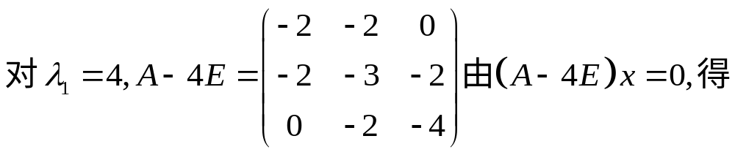
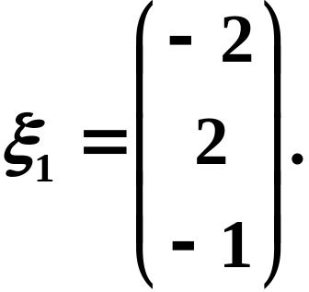
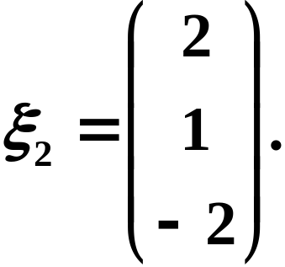

解之得基础解系
解之得基础解系

Slide 15
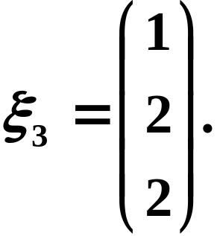
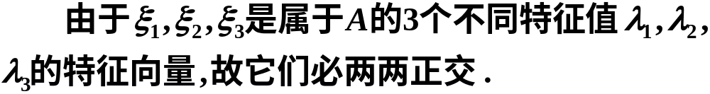
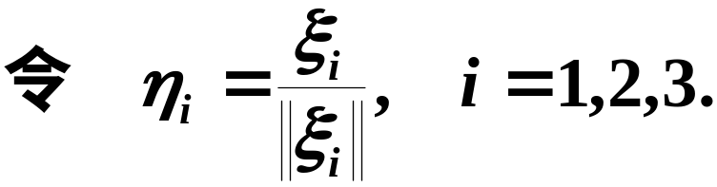
解之得基础解系
第三步 将特征向量正交化
第四步 将特征向量单位化

Slide 16
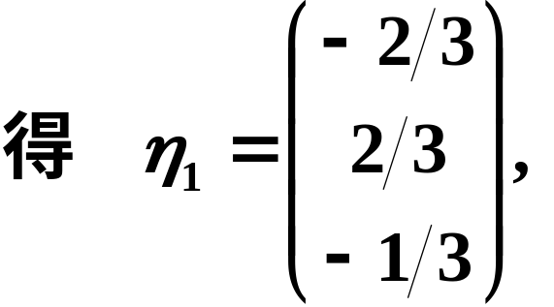
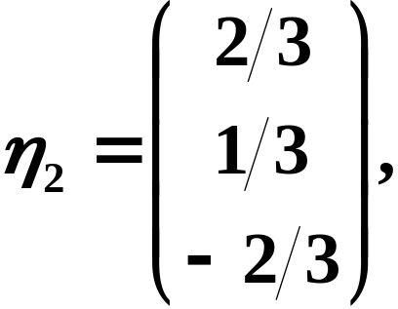
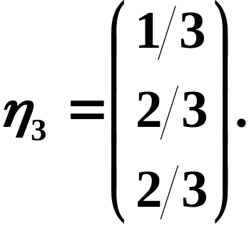
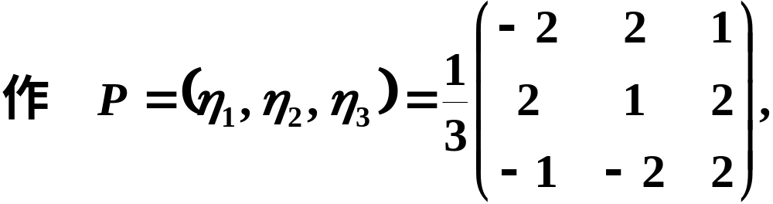
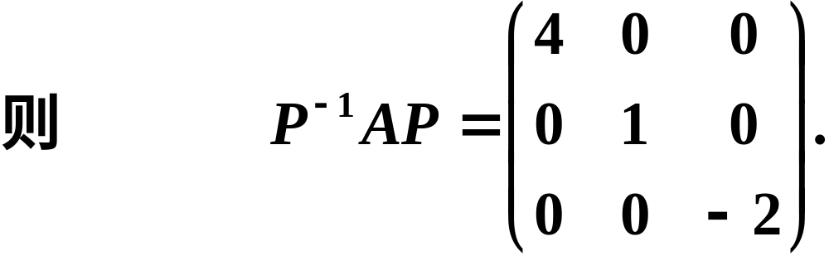

Slide 17
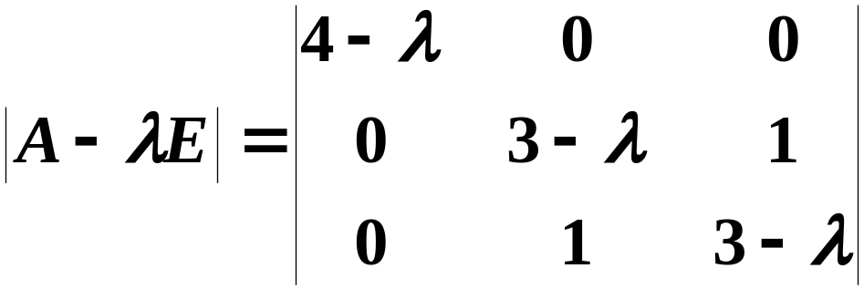
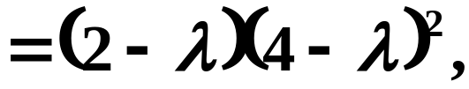

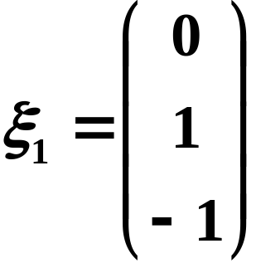

Slide 18
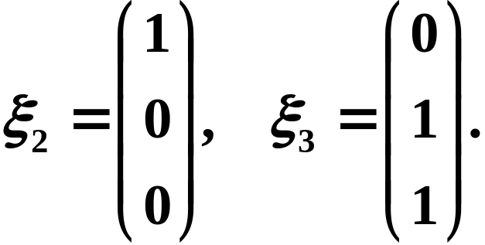



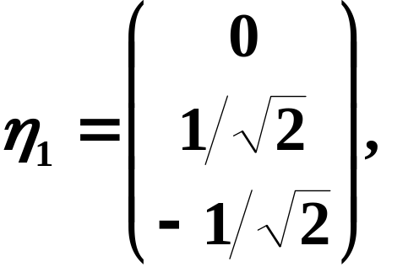
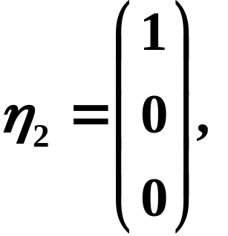
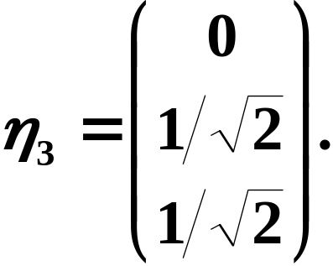

Slide 19
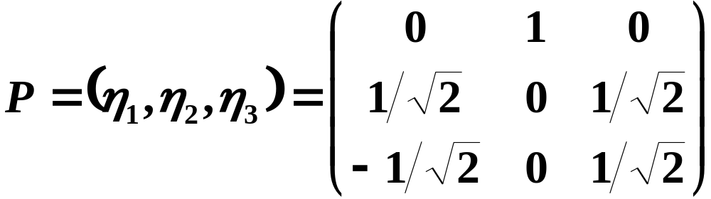

于是得正交阵

Slide 20
五、化二次型为标准形
对于二次型，我们讨论的主要问题是：寻求
可逆的线性变换，将二次型化为标准形．
(自学了解P156-P162：
矩阵的合同，配方法，合同变换法）

Slide 21
教材第三节
用正交变换化二次型为标准形
P162---165正交变换的定义及相关定理（略)

Slide 22
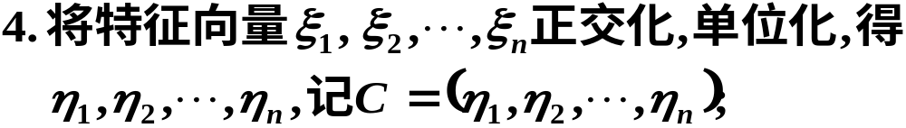

用正交变换化二次型为标准形的具体步骤(见P166)

Slide 23
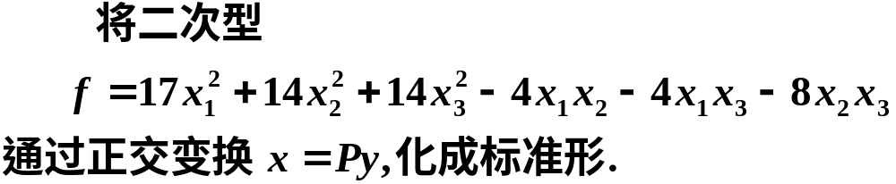
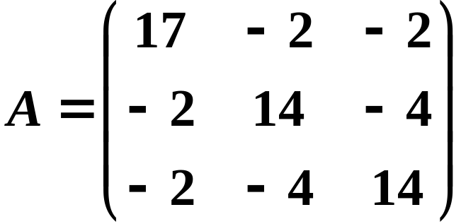
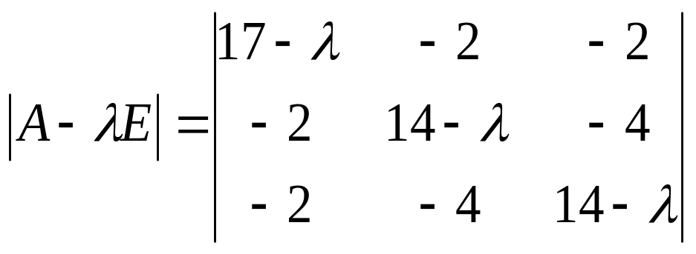
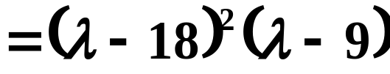
例2
解
1．写出对应的二次型矩阵，并求其特征值

Slide 24

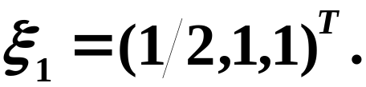
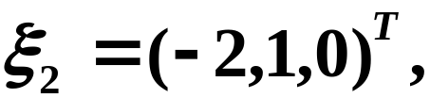
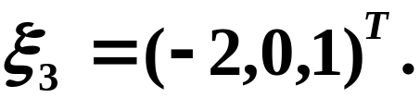
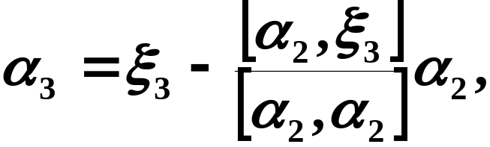


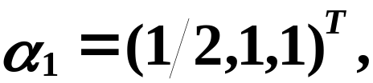


从而得特征值
2．求特征向量
3．将特征向量正交化
得正交向量组

Slide 25






4．将正交向量组单位化，得正交矩阵

Slide 26


于是所求正交变换为
自学P166---168例2，3，4

Slide 27
五、小结
1. 实二次型的化简问题，在理论和实际中
经常遇到，通过在二次型和对称矩阵之间建立一
一对应的关系，将二次型的化简转化为将对称矩
阵化为对角矩阵，而这是已经解决了的问题，请
同学们注意这种研究问题的思想方法．
2. 实二次型的化简，并不局限于使用正交
矩阵，根据二次型本身的特点，可以找到其他的
可逆变换。书上介绍了另两种方法
——拉格朗日配方法，合同变换法．

Slide 28


思考题
求一正交变换，将二次型
化为标准型，并指出 表示何种二次
曲面.

Slide 29


思考题解答:

Slide 30





Slide 31




